Slide 1

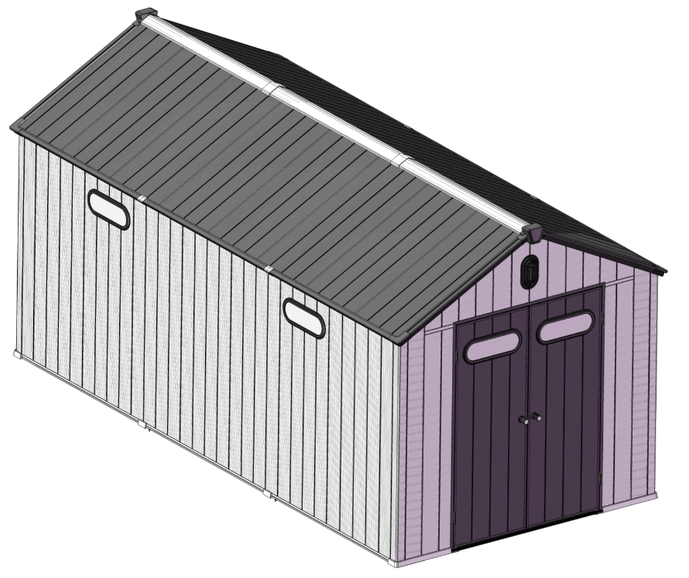
РУКОВОДСТВО
ПОЛЬЗОВАТЕЛЯ
Умные пластиковые сараи
11,5 м²

Slide 2
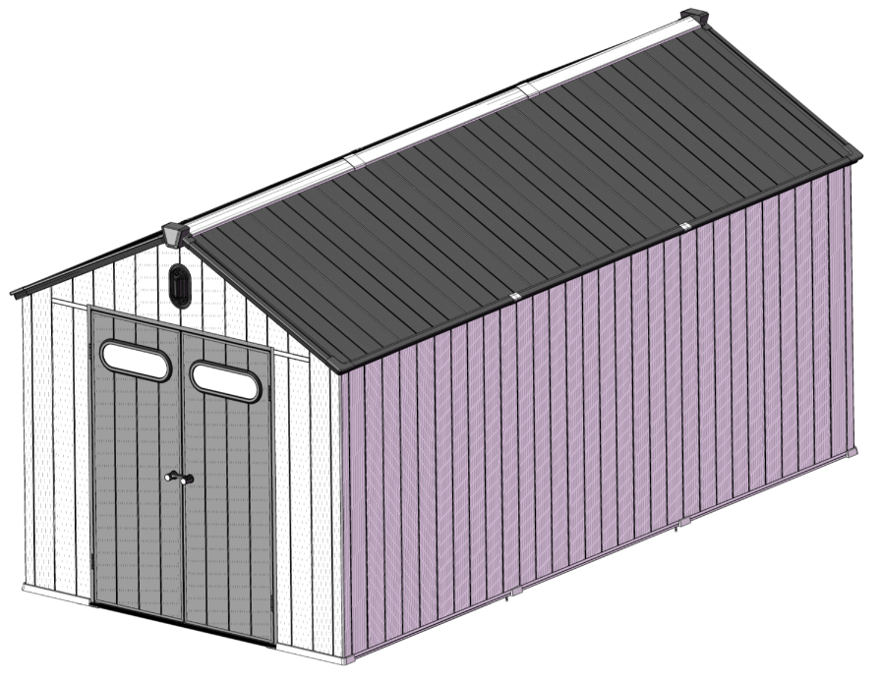
МЕРЫ ПРЕДОСТОРОЖНОСТИ И УХОД
• Сарай предназначен только для хранения вещей, проживание не предусмотрено.
• Настоятельно рекомендуется прикрепить сарай к недвижимому объекту либо к земле, просверлив для этого дыры в полу сарая в заранее отмеченных местах и поместив туда подходящие винты (в комплект не входят).
• Не пытайтесь производить сборку в ветреную или дождливую погоду.
• Периодически проверяйте сарай, чтобы убедиться в его устойчивости и ровности площадки.
• Будьте осторожны при обращении с деталями со стальными кромками.
• При сборке сарая и дальнейшем обращении с ним используйте только те инструменты, которые перечислены в данном руководстве пользователя.
• При сборке и обслуживании сарая всегда надевайте рабочие перчатки, защитные очки и одежду с длинными рукавами.
• Не используйте газонокосилку или садовый триммер вблизи сарая.
• Надевайте защитные очки и всегда следуйте инструкциям производителя при использовании электроинструментов.
• Мойте сарай с помощью садового шланга или мягкого моющего раствора. Не используйте металлическую щетку или абразивные чистящие средства, включая обезжириватели и чистящие средства на основе масел или ацетона. Это может привести к образованию пятен или повреждению сарая.
• Не храните в сарае горячие предметы, например, недавно использованные грили и паяльные лампы, а также летучие химические вещества.
• Не кладите тяжелые предметы у стен, так как это может привести к деформации стен.
• Очищайте крышу от скопившегося снега и листьев. Большое количество снега на крыше может повредить сарай и сделать его небезопасным для входа.
• Ветер — важный фактор при выборе места установки сарая. Установите так, чтобы уменьшить воздействие ветра в целом и на сторону входа в частности. Держите дверь закрытой и запертой, когда в сарае никого нет, чтобы предотвратить повреждения от ветра.
• Не стойте на крыше.
• Проконсультируйтесь у местных властей, требуется ли вам разрешение на установку сарая.

Slide 3
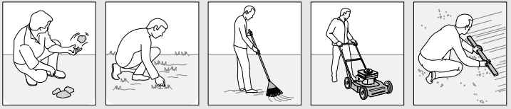
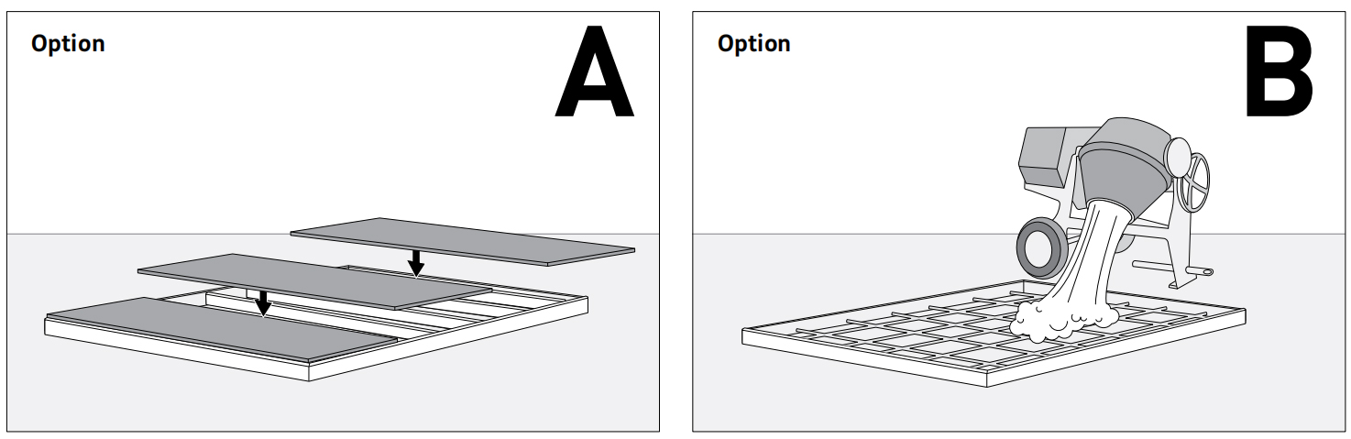
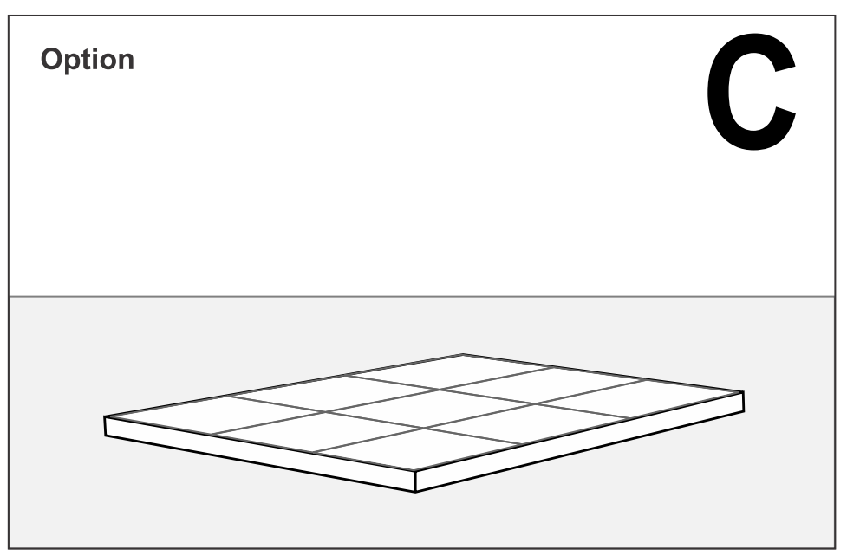
Подготовка к установке
1、 Подготовка площадки
Выравнивание площадки
2、 Подготовка основания (фундамента)
Рекомендуется обеспечить деревянное или бетонное основание
На выбор
На выбор
На выбор

Slide 4
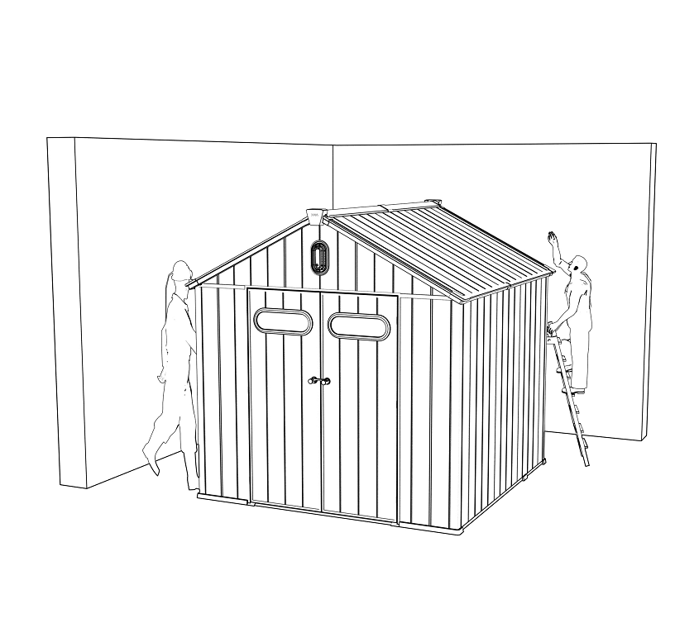
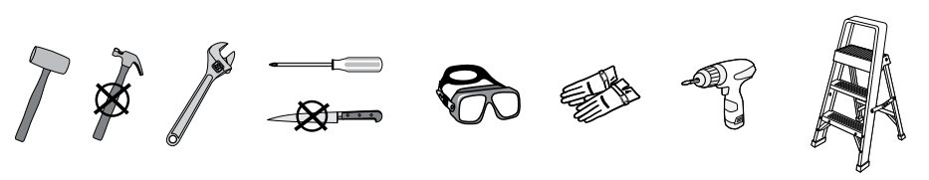
3、 Оставьте достаточно свободного места
Вам понадобится пространство для внешних работ по установке сарая
4、 Инструменты, необходимые для установки
Примечание: для установки требуется совместная работа двух человек.

Slide 5
Содержание
Ⅰ. О продукте
Ⅱ. Аксессуары и детали
Ⅲ. Инструкция по установке

Slide 6
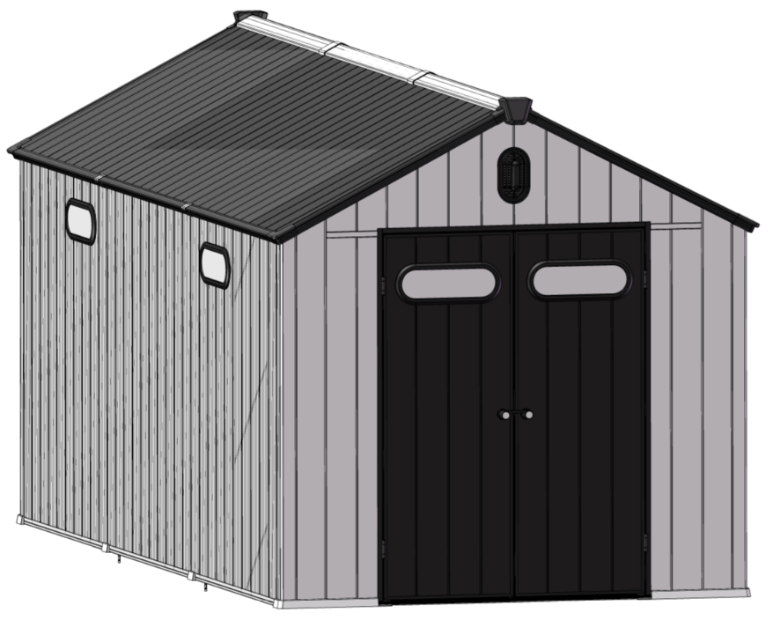
Ⅰ.【 11,5 м² О продукте】
Модель: DBB_SSP_KC_SA05_0816DB
Умный пластиковый сарай
Размеры: 2366*4851*2411 мм
Цвет: серый
Размер основания: 476,6*233,7 см
Площадь покрытия: 11,5 м²
【 №1 Умный пластиковый сарай 11,5 м² 】

Slide 7
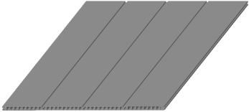
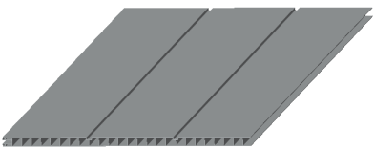
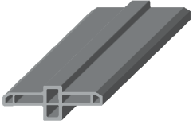
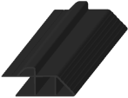
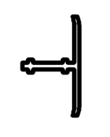



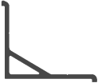



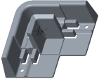
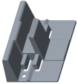
Ⅱ. Аксессуары и детали (1)
ПОЛ
KCP1.F1x9
KCP1.F2x3
KCPC1.Fx9
KCFTSx1
KCFB.B1x6
KCFB.B2x2
KCPCH.Fx4
KCFB.U1x1
KCFB.U2x1
KCFB.U3x1
KCFB.U4x1
KCFB.U5x2
KCFB.U6x2
KCFB.U7x2
ПОЛ
KCFFB.L8 x2
KCFFB.R8 x1
KCFRC x2
KCFBC x5

Slide 8

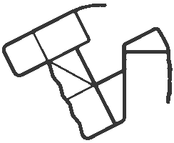
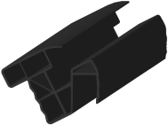
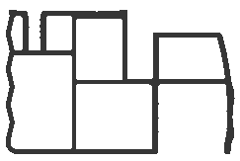
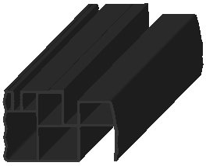
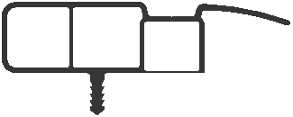
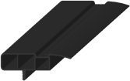
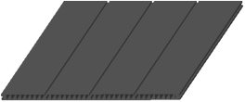
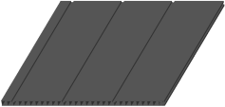
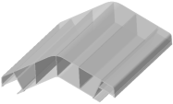

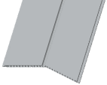
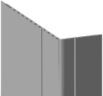
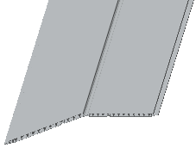
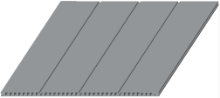
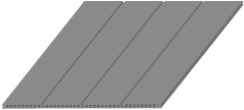
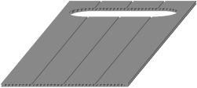
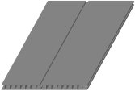
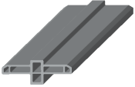
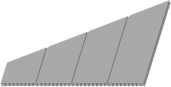
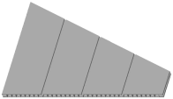
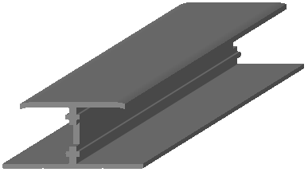
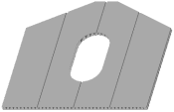
Ⅱ. Аксессуары и детали (2)
СТЕНА
KCP2.DLx1
KCP2.DRx1
KCRBLx6
KCRBH.Bx4
KCRBH.Cx4
KCP1.R1x12
KCP1.R2x4
KCRRx3
СТЕНА
KCWPC.L x2
KCWPC.R x2
KCP2.W1 x3
KCP1.W1 x12
KCP1.W2 x2
KCP1.W3 x2
KCPC1.W1 x14
KCP1.W4 x2
KCP1.W5 x2
KCPCH.W1 x1
KCPCH.W2 x2
KCPC1.W2 x4
KCP2.W2 x2

Slide 9

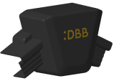
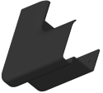
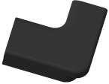
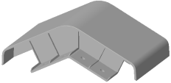
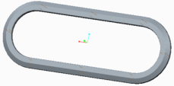
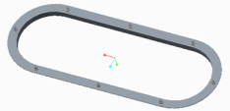
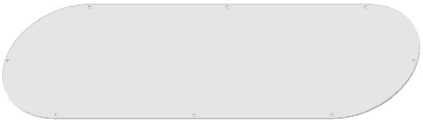
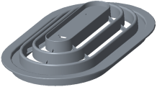
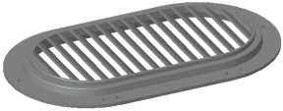
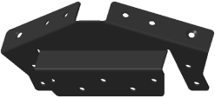

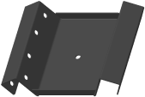
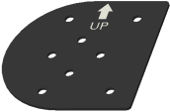




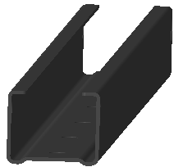








Ⅱ. Аксессуары и детали (3)
КРЫША
KCRBLC x4
KCRRH x2
KCRBC.L x2
KCRBC.R x2
KCRRC x2
WIR2.OUT x4
WIR2.INx4
顶
顶
板
WIR2.PCx4
VNR2.OUT x2
VNR2.IN x2
KCRSH x2
kcRS1 x7
KCRST x2
DH1.H x2
КРЫША
KCDPL x2
KCRS2x5
Стержень с резьбой x4
KCWSE.Lx3
KCWSE.Mx6
KCWSE.S x4
门
KCWSFx3
KCWSUx4
KCWSD x6
KCD2 x1
KCWSTx2
KCWSCx14
KCWSLx1
KCWSRx1
KCWSSx2

Slide 10




















Ⅱ. Аксессуары и детали (4)
ДВЕРЬ
KCD3 x1
KCDML x1
KCDMR x1
KCDMU x1
KCRPB x8
KCRSBx6
顶
顶
板
KCDBP x1
KCDBV x3
KCDBH x4
KCD1 x4
KCD2 x2
ОКНО
门
Плоская резиновая уплотнительная лента x2
2мм*20мм
Плоская резиновая уплотнительная лента x2
10мм*1.5мм

Slide 11












Ⅱ. Аксессуары и детали (5)
КРЕПЕЖ
ST5x14 x430
ST3.9x12 x475
ST3.9x25 x40
ST2.9x8 x32
ST2.9x20 x48
Резиновая уплотнительная лента x2
9мм*5мм
ST4.2x16 x62
M6×40 x54
M6 x58
M6×16 x4
M8x80 x 8
紧固件

Slide 12

Ⅲ. Инструкция по установке (основание 1)
KCFRC
KCFB.B2
KCFB.B2
УСТАНОВКА ОСНОВАНИЯ
KCFB.B1
KCFRC
KCFBC
KCFBC
地板安装
KCFB.B1
KCFB.B1
KCFBC
KCFBC
KCFB.B1
KCFB.B1
KCFBC
KCFB.B1
KCFFB.L8
KCFTS
【Основание, спереди】
KCFFB.R8

Slide 13




Ⅲ. Инструкция по установке (основание 2)
ST4.2x16x4
УСТАНОВКА ОСНОВАНИЯ
ST4.2x16x18
ST4.2x16x4
После того как основные части основания будут установлены на место, при помощи 18 винтов «ST4.2x16» с обратной стороны зафиксируйте и закрепите четыре угла и разъемы каждой угловой планки.
ST4.2x16x4
【Основание, вид сзади】

Slide 14











Ⅲ. Инструкция по установке (пол 1)
KCPC1.F
KCP1.F1
УСТАНОВКА ПОЛА
KCP1.F1
KCPC1.F
KCP1.F1
KCPC1.F
【Основание, спереди】
KCP1.F1
KCP1.F1
KCPC1.F
KCPCH.F
KCP1.F2

Slide 15









Ⅲ. Инструкция по установке (пол 2)
KCPC1.F
KCP1.F1
KCPC1.F
KCP1.F1
KCPC1.F
KCP1.F2
KCPCH.F
УСТАНОВКА ПОЛА
地
板
安
装
KCP1.F1
KCFTS
KCP1.F1
KCPCH.F
KCP1.F2
KCP1.F1

Slide 16


三、【安装指导过程详细说明】
Ⅲ. Инструкция по установке (стены 1)
УСТАНОВКА СТЕН
KCWPC.L
без ленты внутри
墙
板
安
装
лента снаружи
【Угловые панели】
Для KCWPC.L и KCWPC.R
способ сгиба одинаков

Slide 17










Ⅲ. Инструкция по установке (стены 2)
KCP1.W2
KCPC1.W1
УСТАНОВКА СТЕН
KCWPC.L
KCP2.W1
墙
板
安
装
KCFTS
KCP2.W1
KCP1.W2
KCP1.W1
KCPC1.W1
KCPC1.W1
KCPC1.W1
KCWPC.R
KCFTS

Slide 18







Ⅲ. Инструкция по установке (стены 3)
KCP1.W1
KCP2.W1
УСТАНОВКА СТЕН
KCPC1.W1
KCWPC.L
墙
板
安
装
KCP1.W1
KCP2.W1
KCWPC.R
KCP1.W3
KCP1.W3

Slide 19




Ⅲ. Инструкция по установке (стены 4)
KCPCH.W1
УСТАНОВКА СТЕН
KCDML
KCDMR
KCP1.W2
墙
板
安
装
KCDMR

Slide 20




Ⅲ. Инструкция по установке (вентиляция)
KCDMU
KCDPL
УСТАНОВКА ВЕНТИЛЯЦИИ
KCDML
ST4.2x16(x8)
KCPCH.W1
KCPCH.W2
出
风
口
墙
板
安
装
KCPCH.W2
Узкой частью наружу

Slide 21









Ⅲ. Инструкция по установке (вентиляция)
Зафиксируйте 8 винтами ST3.9x14
УСТАНОВКА ВЕНТИЛЯЦИИ
KCP2.W2
KCP2.W2
KCP1.W4
KCP1.W5
出风口墙
板
安
装
KCPC1.W2
KCPC1.W2
KCP2.W2
VNR2.OUT
VNR2.IN
ST3.9x12(x6)

Slide 22



Ⅲ. Инструкция по установке (крыша 1)
M6×40 x8
KCRSH x1
УСТАНОВКА КРЫШИ
KCRSB x1
顶
板
安
装
KCRSB x1
KCRST x1
KCRSB x1
KCRSB x1
KCRSB x1
M6 x8
KCRSB x1
M6×40 x8

Slide 23


Ⅲ. Инструкция по установке (крыша 2)
УСТАНОВКА КРЫШИ
M6
顶
板
安
装
Стержень с резьбой x1
M6
KCRS2x1

Slide 24








Ⅲ. Инструкция по установке (крыша 3)
УСТАНОВКА КРЫШИ
ST3.9x12（x10）
ST3.9x12（x8）
顶
板
安
装
KCRBH.B
KCRBL(x2)
KCRBH.B(x4)
KCRBLC(x4)
KCRBL(x6)

Slide 25



Ⅲ. Инструкция по установке (крыша 4)
УСТАНОВКА КРЫШИ
KCRPB x2
顶
板
安
装
KCP1.R2 X2
KCP1.R2(x2)
вставка
KCRBL
KCRBH.B

Slide 26


Ⅲ. Инструкция по установке (крыша 5)
УСТАНОВКА КРЫШИ
KCRPB x12
顶
板
安
装
KCP1.R1 X12
KCRPB
KCP1.R2
KCP1.R1

Slide 27


Ⅲ. Инструкция по установке (крыша 6)
KCP1.R2 x2
УСТАНОВКА КРЫШИ
KCRBH.C
KCRBH.B
顶
板
安
装
KCRBL

Slide 28



Ⅲ. Инструкция по установке (крыша 7)
KCRS1
УСТАНОВКА КРЫШИ
KCRPB
KCRPB
ST3.9×12
KCRS2
顶
板
安
装
KCRSB
KCRSB
KCRSB
KCRSB
KCRS1
KCRPB
KCRPB
ST3.9×12
ST3.9×12

Slide 29

Ⅲ. Инструкция по установке (крыша 8)
KCRST
УСТАНОВКА КРЫШИ
KCWSE.S
KCWSE.S
KCRS2
Стержень с резьбой
顶
板
安
装
KCRSB
KCRSB

Slide 30









Ⅲ. Инструкция по установке (крыша 9)
УСТАНОВКА КРЫШИ
KCRBH.C
KCRR
KCRRH
KCRBC.L
KCRBC.R
顶
板
安
装
【KCRBH.C x4 】
【KCRR x2 】
【KCRRH x2 】
【KCRBC.L x2 KCRBC.R x2 】

Slide 31





Ⅲ. Инструкция по установке (крыша 10)
KCWSL
KCWSR
УСТАНОВКА КРЫШИ
KCWSF
KCWSE.L
KCWSF
加
强
筋
安
装
KCWSE.L
KCWSE.M
KCWSE.L
KCWSD(x2)

Slide 32


Ⅲ. Инструкция по установке (крыша 11)
KCWSU（x4）
УСТАНОВКА КРЫШИ
KCWSE.M
加
强
筋
安
装
KCWSD(x4)
KCWSE.M（x4）

Slide 33







Ⅲ. Инструкция по установке (левая дверь)
ST3.9x14（x16）
УСТАНОВКА ЛЕВОЙ ДВЕРИ
KCDBH
左
门
板
组
装
KCDBP
KCP2.DL(x1)
KCDBV
KCDBP
ST3.9x12(x4)
KCDBH
KCD2
【ZAI】

Slide 34






Ⅲ. Инструкция по установке (левая дверь)
Оконный блок
УСТАНОВКА ЛЕВОЙ ДВЕРИ
ST4.2x16(x6)
左
门
板
组
装
DH1.H
KCD1(x3)
ST3.9x25(x4) ST3.9x12(x4)

Slide 35







Ⅲ. Инструкция по установке (левая дверь)
M8
УСТАНОВКА ЛЕВОЙ ДВЕРИ
M8x25
M8
M8x25
【Сборка дверной ручки】

Slide 36








Ⅲ. Инструкция по установке (левая дверь)
WIR2.IN
ST2.9x20（x12）
УСТАНОВКА ЛЕВОЙ ДВЕРИ
Уплотнительная лента
左
门
板
采
光
窗
组
装
【Установите резиновую ленту（x1）из раздела деталей «Окно»】
右
门
板
组
装
WIR2.IN
WIR2.IN
Уплотнительная лента
【 Установите резиновую ленту （x1） из раздела деталей «Окно» 】
ST2.9x8（x8）
WIR2.OUT
WIR2.PC
【Установите оконную панель WIR2.PC（x1）】
【 Установка оконного блока в дверную панель 】

Slide 37






Ⅲ. Инструкция по установке (правая дверь)
внутри ST3.9x25(x4)
снаружи ST3.9x12(x4)
【Дверь с внутренней стороны】
УСТАНОВКА ПРАВОЙ ДВЕРИ
右
门
板
组
装
DH1.H
KCD1(x3)
ST4.2x16（x6）
【Дверь снаружи】
【Установите дверные петли
KCD1（x3）】
【 Установка дверной ручки -2】

Slide 38





Ⅲ. Инструкция по установке (двери)
УСТАНОВКА ДВЕРЕЙ
门
板
安
装
ST3.5x16x4
ST3.5x16x4
【KCD1 x2】
【KCD1 x2】

Slide 39


Ⅲ. Инструкция по установке (магнитный замок)
МАГНИТНЫЙ ЗАМОК
Магнитный замок
磁
吸
开
关
安
装
【Магнитный замок】-Опционально

Slide 40


Ⅲ. Инструкция по установке (анкерные болты)
АНКЕРНЫЕ БОЛТЫ
Анкерные болты х8

